Slide 1


Copyright © 2017 xinyi-移动产品部.前端小组

Slide 2
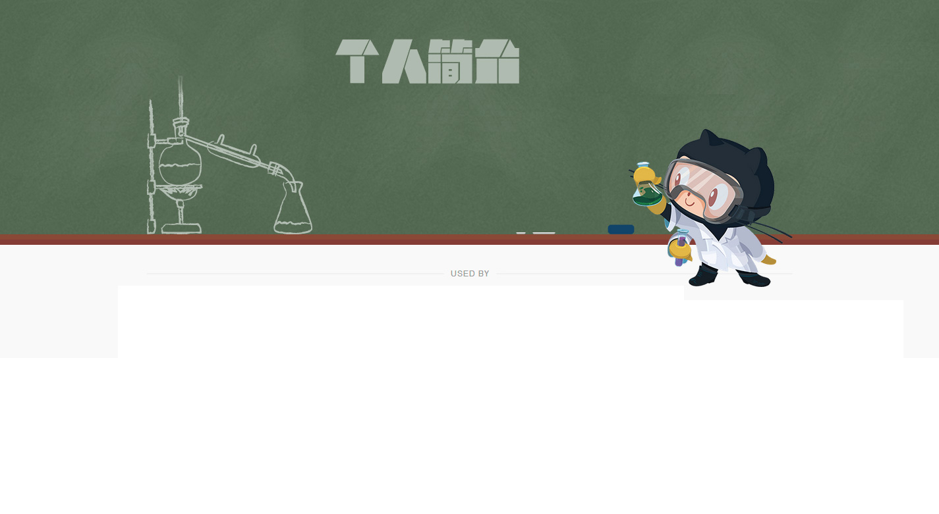





王玮
移动产品部 - 前端工程师
喜欢探索和发掘新技术
https://github.com/ben316817495/
Webpack

Slide 3


你是否还记得第一次上网时的情景？

Slide 4
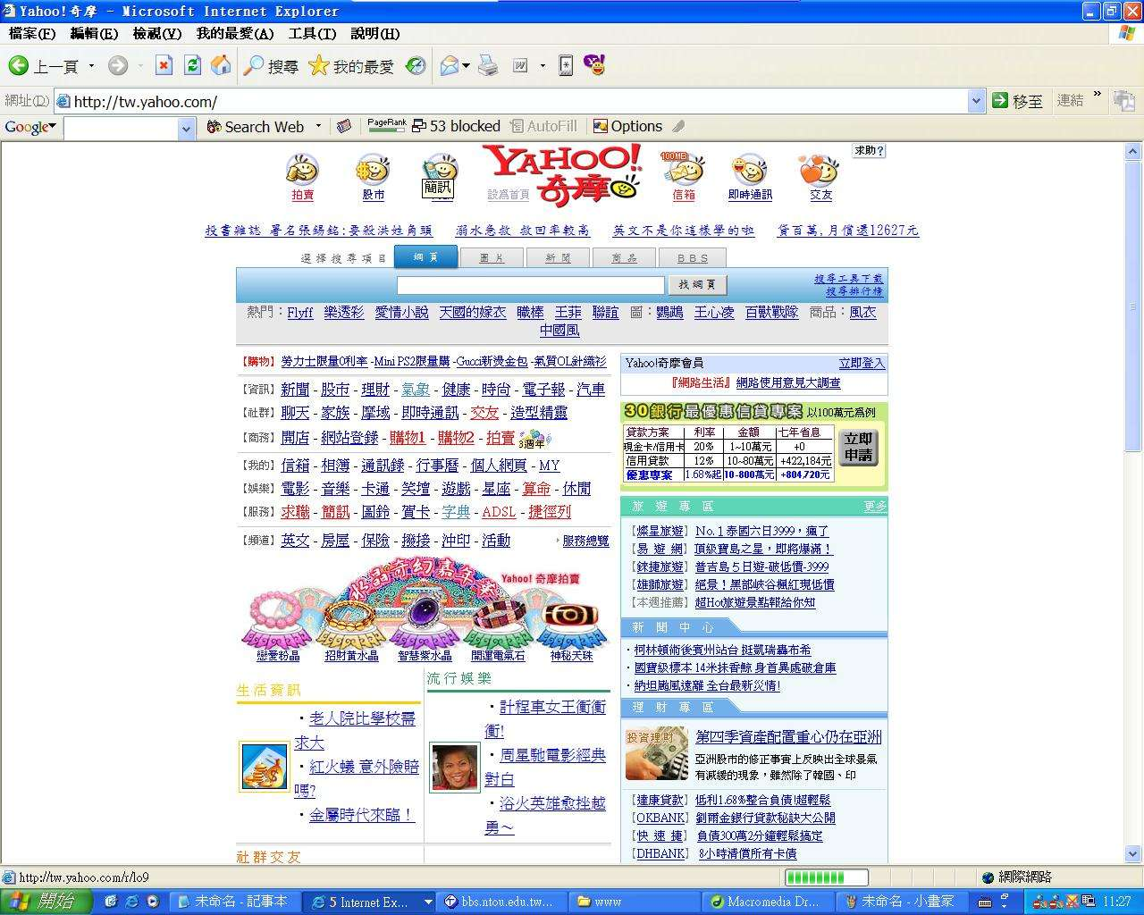

Slide 5

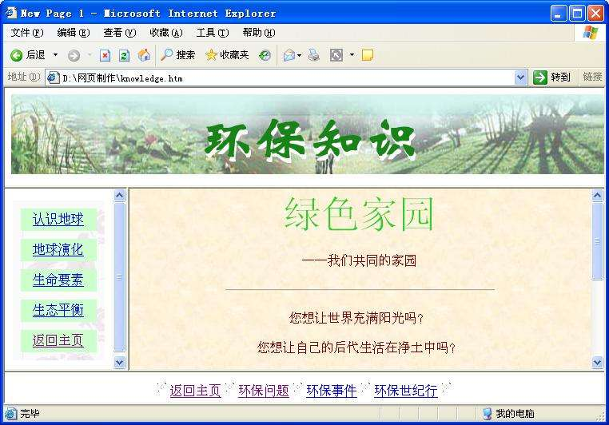

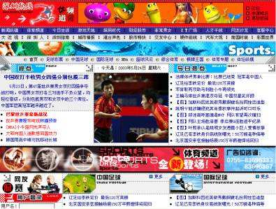

Slide 6

FLASH 的崛起

Slide 7
Flash的优势
视觉优势
Flash网站给用户的第一感觉就是酷炫，这不仅仅是因为Flash网站添加了很多动画动漫元素。更重要的是Flash网站在构架和创意上给人一种不可思议的感觉，这是一种更深层次的带有艺术感的感觉。不管是Flash网站的结构和页面布局都与普通网站有很大不同，这不仅仅因为制作Flash网站需要开发者投入更多的精力和创意，更因为Flash网站制作技术给开发者提供了一个展现自己创意的一个平台和技术。
互动优势
Flash网站另一个非常明显的优势就是网站与用户互动性。在用户浏览网站的过程中，Flash网站可
以加入互动元素，轻易实现网站与用户互动吸引用户注意力。我们简单对比一下：Flash网站中的
动漫动画就像是一个游戏，我们添加互动元素用户想看什么我们通过向游戏一样的操作来展现。
比如说3D效果，我们需要用户移动鼠标来实现视觉转换这样不仅提高了用户的兴趣还能使用户把
精力放在网站上面，实现我们展示信息的功能。而这一点，与普通网站的超链接点击展示相比能
够用户带来更多的新鲜感和获得用户更多的关注度。

Slide 8
Flash的优势
创意优势
Flash网站是创意和艺术的结合。每个Flash网站除了想要投入精力和时间，更需要添加自己的创意。不管是视觉冲击力，还是互动的娱乐性都需要网站开发人员从用户的角度出发设计出符合用户体验的Flash高端网站。Flash高端网站给网站设计者提供了一个展示自己艺术和创意的平台。

Slide 9
Flash的劣势
载入时间长
载入时间长是Flash网站存在的一个通病。可以说这是用户为了高用户体验和酷炫效果所付出的最大的代价。Flash网站会带有一定的用户交互系统、视频播放系统、音乐播放系统这都会给Flash网站载入增加不少的时间。所幸的是Flash网站开发人员的创意是无限的，他们能够在网站载入的Loading中创造一些新意的东西在里面减少我们对长时间载入的无聊等待。
优化困难
不得不说这是Flash网站对于企业来说最大的缺点。导致这种情况的主要原因是Flash
网站多以视频、音频、动画元素为主很少有文字表达，而搜索引擎对于这些元素识
别困难。这是搜索引擎的问题也是Flash全站的问题。搜索引擎正在逐渐强化多Flash
动漫动画图片等的识别和抓取技术，谷歌在这方面做得就很不错。虽然Flash全站不
易优化，但是SEOer的创造力也是不容我们怀疑的，网上就有很多关于Flash全站推广
的方法。所以我们只能说Flash全站在不易优化，而不是不能优化。就像Flash全站制
作一样，我们不是不能做Flash全站，只是Flash全站开发需要我们投入更多的精力。

Slide 10
FLASH 渐隐江湖
终于，Adobe 将在 2020 年完全终止对 Flash 的支持

Slide 11


现在 ... ...

Slide 12

Javascript
JavaScript一种直译式脚本语言，是一种动态类型、弱类型、基于原型的语言，内置支持类型。
它的解释器被称为JavaScript引擎，为浏览器的一部分，广泛用于客户端的脚本语言，最早是
在HTML（标准通用标记语言下的一个应用）网页上使用，用来给HTML网页增加动态功能。

Slide 13
Javascript
只能在前端？

Slide 15
Node.js 是一个基于 Chrome V8 引擎的 JavaScript 运行环境。
Node.js 使用了一个事件驱动、非阻塞式 I/O 的模型，使其轻量又高效。
Node.js 的包管理器 npm，是全球最大的开源库生态系统。
本来浏览器在显示我们看到的网站的时候，会做很多事情，页面渲染，js渲染等等，然后node把其中js渲染的引擎拿出来，并且使用了谷歌的V8，然后在其外面又封装了一层api，让其拥有了文件读写，网络等操作，提供了一个服务端的运行环境，但却是运行的javascipt。所以说node.js给前端开发行业带来了一场工业革命

Slide 16

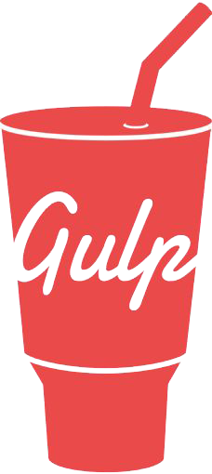



Webpack

Slide 17

Git是一个免费的开放源码的 分布式版本控制系统，
用于处理从小到大的项目，速度和效率的一切。
mac 和 linux 可以忽略安装，但windows的同学一定要装！

Slide 18

不喜欢命令行，怎么办？
喜欢图形界面，怎么办？

Slide 19

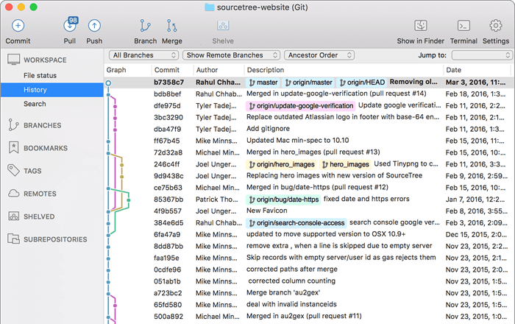
https://www.sourcetreeapp.com/

Slide 20

GRUNT
项目构建工具，构建工具的先驱者
一句话：自动化。执行重复性任务（如缩小，编译，单元测试，提花等）时，
您需要做的工作越少，您的工作就越容易。在通过Gruntfile进行配置后，任务
运行程序可以为您和您的团队（而基本上零工作）执行大部分的平常工作。

Slide 21

Gulp
用自动化构建工具增强你的工作流程！
易于使用
通过代码优于配置的策略，Gulp 让简单的任务简单，复杂的任务可管理。
构建快速
利用 Node.js 流的威力，你可以快速构建项目并减少频繁的 IO 操作。
插件高质
Gulp 严格的插件指南确保插件如你期望的那样简洁高质得工作。
易于学习
通过最少的 API，掌握 Gulp 毫不费力，构建工作尽在掌握：如同一系列流管道。

Slide 22
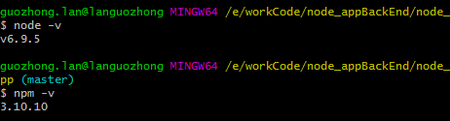
NPM是什么
NPM是随同NodeJS一起安装的包管理工具，能解决NodeJS代码部署上的很多问题，
常见的使用场景有以下几种：
允许用户从NPM服务器下载别人编写的第三方包到本地使用。
允许用户从NPM服务器下载并安装别人编写的命令行程序到本地使用。
允许用户将自己编写的包或命令行程序上传到NPM服务器供别人使用。
node -v // 查看当前node版本
npm -v // 查看当前npm版本

Slide 23
npm install <name> [-g] [--save-dev]
<name>：node插件名称。例：npm install gulp-less --save-dev
-g：全局安装。将会安装在C:\Users\Administrator\AppData\Roaming\npm，并且写入系统环境变量； 非全局安装：将会安装在当前定位目录； 全局安装可以通过命令行在任何地方调用它，本地安装将安装在定位目录的node_modules文件夹下，通过require()调用；
--save：将保存配置信息至package.json（package.json是node.js的项目配置文件，在初始化文件 npm install 时会根据你配置文件中的条目进行安装）；
-dev：保存至package.json的devDependencies节点，不指定-dev将保存至dependencies节点；一般保存在dependencies的像这些express/ejs/body-parser等等。

Slide 24
使用npm卸载插件
npm uninstall <name> [-g] [--save-dev]
使用npm更新插件
npm update <name> [-g] [--save-dev]
npm update [--save-dev] // 更新全部插件
npm很慢，那来cnpm吧，果然万能的淘宝，哈哈
npm install cnpm -g --registry=https://registry.npm.taobao.org

Slide 25
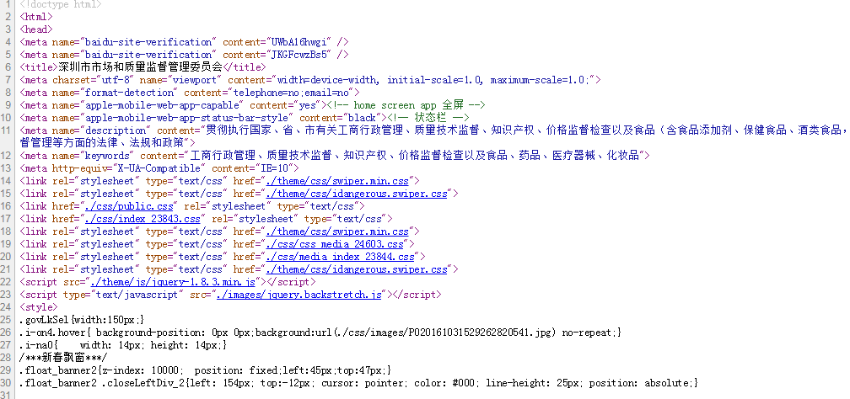
为啥需要前端自动化？
作为一名开发人员，你的工作是创造而不是重复

Slide 26
前端自动化能做什么？
1.自动编译（将less，sass，es6等自动编译）
2.自动合并（将页面引入的多个js文件，或者css文件，合并为同一个且压缩）
3.自动刷新（IDE保存，浏览器不用刷新，自动看到效果）
4.自动部署（自动将项目打包部署到指定目录）
5.自动同步（能够方便实现多个浏览器窗口，同步点击，输入，调试）

Slide 27
< HTML 5 />
Element & Label

Slide 28
HTML5 中的一些有趣的新特性：
# 用于绘画的 canvas 元素
# 用于媒介回放的 video 和 audio 元素
# 对本地离线存储的更好的支持
web Stroage，包括：Session Stroage和Local Stroage，
# 新的特殊内容元素，比如 article、footer、header、nav、section
语义化的网页的好处，最主要的就是对搜索引擎友好，有了良好的结构和语义你的网页
内容自然容易被搜索引擎抓取，你网站的推广便可以省下不少的功夫。

Slide 29
{ CSS 3 }
Pseudo class & selector

Slide 30
:not() 选择符
::before, ::after

Slide 31
:first-child 选择某个元素的第一个子元素；
:last-child 选择某个元素的最后一个子元素；
:nth-child() 选择某个元素的一个或多个特定的子元素；
:nth-last-child() 选择某个元素的一个或多个特定的子元素，从这个元素的最后一个子元素开始算；
:nth-of-type() 选择指定的元素；
:nth-last-of-type() 选择指定的元素，从元素的最后一个开始计算；
:first-of-type 选择一个上级元素下的第一个同类子元素；
:last-of-type 选择一个上级元素的最后一个同类子元素；
:only-child 选择的元素是它的父元素的唯一一个了元素；
:only-of-type 选择一个元素是它的上级元素的唯一一个相同类型的子元素；
:empty 选择的元素里面没有任何内容。

Slide 32
为啥用到字体图标？
位图图片不能很好地进行缩放，当图片进行放大时会失真（即变模糊），当图片进行缩小时就
会浪费掉像素。而且加载每一张图片都需要一次“http请求”，因此也拖慢了整个加载页面的
时间。另外，要是没有图片编辑器（软件）的话就很难对图片进行编辑、处理等操作。

Slide 33
为啥用到字体图标？
→ 很容易任意地缩放；
→ 很容易地改变颜色；
→ 很容易地产生阴影；
→ 可以拥有透明效果；
→ 一般来说，有先进的浏览器支持；
→ 可以使用CSS来装饰（可以得到CSS很好支持）；
→ 可以快速转化形态（做出一些变化，如 :hover等）；
→ 可以做出跟图片一样可以做的事情（改变透明度、旋转度，等）；
→ 本身体积更小，但携带的信息并没有削减。

Slide 34
IconFont
+
http://www.iconfont.cn
阿里妈妈MUX倾力打造的矢量图标管理、交流平台。
设计师将图标上传到Iconfont平台，用户可以自定义下载多种格式的icon，
平台也可将图标转换为字体，便于前端工程师自由调整与调用。

Slide 35
IcoMoon
https://icomoon.io/
Pixel Perfect Icon Solutions
像素图标完美解决方案

Slide 36
- 基础语法详解 -

Slide 37
less概览
作为 CSS 的一种扩展，Less 不仅完全兼容 CSS 语法，而且连新增的特性也是使用 CSS 语法。
这样的设计使得学习 Less 很轻松，而且你可以在任何时候回退到 CSS。

Slide 38
less 安装与使用(一)
1.npm安装
在服务器端最容易的安装方式就是通过 npm （node.js 的包管理器），方法如下：
$ npm install -g less
2.命令行用法
安装 Less 后，就可以在命令行上调用 Less 编译器了，如下：
$ lessc styles.less

Slide 39

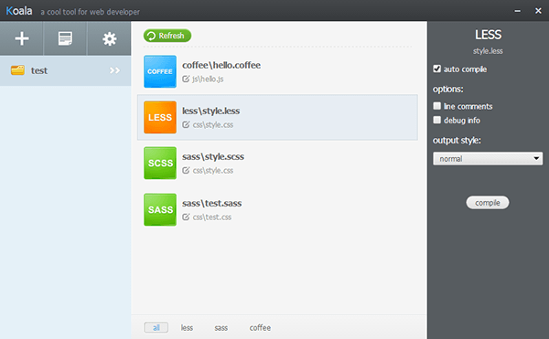
less 安装与使用（二）
koala
koala是一个前端预处理器语言图形编译工具，支持Less、Sass、Compass、CoffeeScript，
帮助web开发者更高效地使用它们进行开发。跨平台运行，完美兼容windows、linux、mac。
工具下载地址： http://koala-app.com/

Slide 40
less的注释
CSS 形式的注释在 LESS 中是依然保留的:
/* Hello, I'm a CSS-style comment */
.class { color: black }
LESS 同样也支持双斜线的注释, 但是编译成 CSS 的时候自动过滤掉:
// Hi, I'm a silent comment, I won't show up in your CSS
.class { color: white }

Slide 41
less变量
变量允许我们单独定义一系列通用的样式，然后在需要的时候去调用。所以在做全局样式调整的时候我们可能只需要修改几行代码就可以了。
// LESS
@color: #4D926F;
#header {
color: @color;
}
h2 {
color: @color;
}
/* 生成的 CSS */
#header {
color: #4D926F;
}
h2 {
color: #4D926F;
}

Slide 42
less 混合
混合可以将一个定义好的class A轻松的引入到另一个class B中，从而简单实现class B继承class A中的所有属性。
我们还可以带参数地调用，就像使用函数一样。
// LESS
.rounded-corners (@radius: 5px) {
border-radius: @radius;
-webkit-border-radius: @radius;
-moz-border-radius: @radius;
}
#header {
.rounded-corners;
}
#footer {
.rounded-corners(10px);
}
/* 生成的 CSS */
#header {
border-radius: 5px;
-webkit-border-radius: 5px;
-moz-border-radius: 5px;
}
#footer {
border-radius: 10px;
-webkit-border-radius: 10px;
-moz-border-radius: 10px;
}

Slide 43
less 嵌套规则
我们可以在一个选择器中嵌套另一个选择器来实现继承，这样很大程度减少了代码量，并且代码看起来更加的清晰。
// LESS
#header {
h1 {
font-size: 26px;
font-weight: bold;
}
p { font-size: 12px;
a { text-decoration: none;
&:hover { border-width: 1px }
}
}
}
/* 生成的 CSS */
#header h1 {
font-size: 26px;
font-weight: bold;
}
#header p {
font-size: 12px;
}
#header p a {
text-decoration: none;
}
#header p a:hover {
border-width: 1px;
}

Slide 44
less 运算
运算提供了加，减，乘，除操作；我们可以做属性值和颜色的运算，这样就可以实现属性值之间的复杂关系。LESS中的函数一一映射了JavaScript代码，如果你愿意的话可以操作属性值。
// LESS
@the-border: 1px;
@base-color: #111;
@red: #842210;
#header {
color: @base-color * 3;
border-left: @the-border;
border-right: @the-border * 2;
}
#footer {
color: @base-color + #003300;
border-color: desaturate(@red, 10%);
}
/* 生成的 CSS */
#header {
color: #333;
border-left: 1px;
border-right: 2px;
}
#footer {
color: #114411;
border-color: #7d2717;
}

Slide 45
less 匹配模式
有些情况下，我们想根据传入的参数来改变混合的默认呈现，如果想让.mixin根据不同的@switch值而表现各异，如下这般设置：
.mixin (@s, @color) { ... }
.class {
.mixin(@switch, #888);
}
@switch: light;
.class {
.mixin(@switch, #888);
}
.class {
color: #a2a2a2;
display: block;
}
.mixin (dark, @color) {
color: darken(@color, 10%);
}
.mixin (light, @color) {
color: lighten(@color, 10%);
}
.mixin (@_, @color) {
display: block;
}

Slide 46
less @arguments变量
@arguments包含了所有传递进来的参数. 如果你不想单独处理每一个参数的话就可以像这样写:
// LESS
.box-shadow (@x: 0, @y: 0, @blur: 1px, @color: #000) {
box-shadow: @arguments;
-moz-box-shadow: @arguments;
-webkit-box-shadow: @arguments;
}
.box-shadow(2px, 5px);
/* 生成的 CSS */
box-shadow: 2px 5px 1px #000;
-moz-box-shadow: 2px 5px 1px #000;
-webkit-box-shadow: 2px 5px 1px #000;

Slide 47
less 避免编译
有时候我们需要输出一些不正确的CSS语法或者使用一些 LESS不认识的专有语法.
要输出这样的值我们可以在字符串前加上一个 ~, 我们可以将要避免编译的值用 “”包含起来，例如:
.class {
filter: ~"ms:alwaysHasItsOwnSyntax.For.Stuff()";
}
.class {
filter: ms:alwaysHasItsOwnSyntax.For.Stuff();
}

Slide 48
vue.js
渐进式JavaScript 框架

Slide 49
Jquery
VUE
<div id="app">
<div>{{ counter }}</div>
<button v-on:click="increment">Increment</button>
</div>
new Vue({
el: '#app',
data:{return{counter:0}},
methods: {
increment(){
this.counter++;
}
}
});
<div id="output"></div>
<button id="increment">Increment</button>
var counter = 0;
$(document).ready(function(){
var $output =$('#output');
$('#increment').click(function(){
counter++;
$output.html(counter);
});
$output.html(counter);
});

Slide 50
官方命令行工具
# 全局安装 vue-cli
$ npm install --global vue-cli
# 创建一个基于 webpack 模板的新项目
$ vue init webpack my-project
$ cd my-project
# 安装依赖
$ npm install
$ npm run dev

Slide 51
THANK YOU!
感谢大家的聆听

